Slide 1

Cara Ciptakan
Multiple Income Stream

Slide 2

Variasi Multiple
Income Stream

Slide 3

Gaji + Penghasilan Sampingan dari Usaha

Slide 4

Penghasilan dari
Usaha 1 + 2 + 3

Slide 5

Penghasilan dari Gaji + Usaha Sampingan + Passive Income dari X

Slide 6
Variasi target yang bisa dipasang dari multiple income stream :
Penghasilan 1 = 50%
Penghasilan 2 = 30%
Penghasilan 3 = 20%

Slide 7
Multiple income stream bisa dilakukan jika WAKTU dan PIKIRAN untuk menjalankan lebih dari satu sumber penghasilan itu masih bisa dikendalikan dengan baik.

Slide 8

7 Pilihan
Multiple Income Stream

Slide 9

Menjual
Jasa Keahlian Anda

Slide 10
Contoh jasa keahlian yang bisa dijual :
Jasa training
Jasa pembuatan slide presentasi
Jasa pembuatan laporan bisnis
Jasa desain website
Jasa terjemahan

Slide 11
Contoh jasa keahlian yang bisa dijual :
Jasa pembuatan business plan
Jasa fotografi pernikahan
Jasa pengelolaan media sosial
Dan lain-lain

Slide 12

2. Menjual Produk Digital secara Online

Slide 13
Contoh produk digital yang bisa dijual :
Aplikasi (Desktop, Android App)
Materi pelatihan (dalam powerpoint)
Beragam dokumen dan templates untuk bisnis
Ebook
Audiobook / Podcast
Kursus online

Slide 14

3. Jual barang secara online via webstore sendiri

Slide 15

Jual barang secara online via marketplace

Slide 16
Contoh penyedia produk droship yang rekomended :
Dropshipaja.com
Jakmall.com
Jakartanotebook.com

Slide 17

4. Usaha atau bisnis offline

Slide 18
Contoh buka usaha offfline :
Bikin warmindo
Usaha katering
Service komputer / AC
Ternak kambing
Franchise minimarket
Franchise aneka kuliner
Pet shop
Dan lain-lain

Slide 19

5. Sewa Aset Properti
(Passive Income)

Slide 20
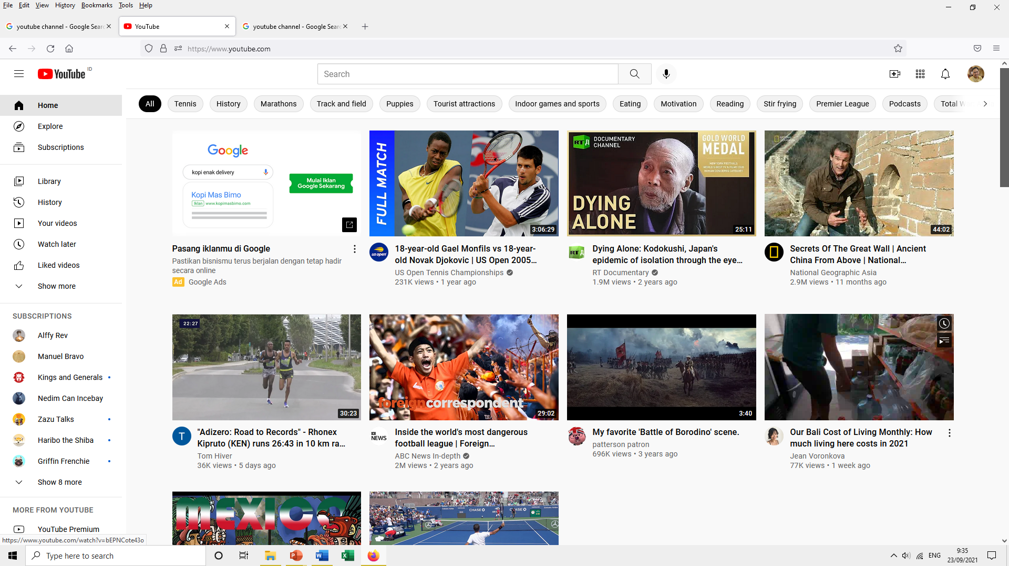
6. Usaha mendapatkan Adsense Income (via Youtube atau blog)

Slide 21

7. Trading and Investing

Slide 22
Kunci Sukses Jualan Jasa dan Produk Digital secara Online :
Produk atau Jasa memiliki keunggulan kualitas
SEO marketing yang solid
Email marketing yang bagus

Slide 23
Kunci Sukses Dropship Jualan via Marketplace
Produk lagi happening
Manfaatkan layanan iklan ShopeeAds dan TokpedAds
Pelajari video sukses marketplace via channel Youtube : sahlan ridwan dan laia smart

Slide 24
Kunci Sukses Usaha Properti (Sewa Kos atau Apartemen)
Lokasi strategis dan sudah jadi (sudah ramai)
Iklan agresif misal melalui : rumah.com atau sewa-apartemen.com
Usahakan yield : 8 – 10%

Slide 25
Kunci Sukses TRADING :
Usahakan punya rule yang bersifat mekanis (misal jika moving average di atas 20 hari, beli; jika di bawah 20MA, jual)
Jika memungkinkan trading bersifat otomatis (stop loss, dll)
Lebih baik profit kecil, tapi konsisten

Slide 26
Cara Memulai Bisnis Offline
Menentukan Produk yang Akan Dijual
Potensi Pasar dan Persaingan
Keunggulan Produk Anda
Sumber Daya yang Dimiliki

Slide 27
Potensi Pasar
Seberapa banyak demand dan potensi pembeli ?
Bagaimana kompetisi dalam pasar itu?
Bagaimana kekuatan kompetitor Anda?
Kekuatan unik apa yang Anda miliki untuk mengalahkan kompetisi?

Slide 28
Keunggulan Produk Anda
Apa keunikan produk Anda? Yang membedakan dengan produk pesain? Mutu produk, kemasan, atau harganya?

Slide 29
Sumber Daya untuk Membangun Keunggulan
Apakah Anda punya keahlian dalam bidang itu?
Siapa supplier dan yang memiliki sumber daya untuk mewujudkan ide produk atau bisnis Anda?

Slide 30
Action Plan #1 :
Tentukan kegiatan untuk menghasilkan income sampingan (multiple income stream) yang ingin Anda mulai jalankan.

Slide 31

4 Kesalahan Fatal Memulai Usaha Sampingan

Slide 32

Mistake # 1 : Bad Products

Slide 33
Sejumlah orang mulai berjualan produk, namun produknya tidak memiliki keunikan; atau hanya me-too products.
Tanpa keunggulan fitur dan keunikan, maka produk kita akan sulit untuk bersaing. Sering hanya terjebak dalam price war.

Slide 34

Mistake # 2 :
Non Creative Promotion

Slide 35
Banyak orang jualan di medsos tanpa punya basis prospek (followers) yang banyak. Dikira begitu gelar jualan, langsung laku.
Padahal tanpa punya basis followers yang banyak, maka jualannya pasti SEPI dan tidak ada yang beli.

Slide 36

Kunci sukses bisnis :
Great products + Great Promotion = Great Sales

Slide 37

Mistake # 3:
Menyerah di tengah jalan

Slide 38
Mulai menjalankan bisnis tidak mudah. Pasti akan menemui sejumlah kegagalan.
Kuncinya adalah tetap terus mencoba hingga berhasil.
Gagal 7 kali, bangkit 8 kali.
Keep trying. Jangan patah ditengah jalan.

Slide 39

Mistake # 4:
Tidak Pernah Dibuka Bisnisnya

Slide 40
Kesalahan keempat ini kesalahan klasik : banyak orang punya ide dan pikiran untuk memulai bisnis.
Namun semuanya hanya berhenti dalam pikiran. Tidak pernah diwujudkan menjadi kenyataan.

Slide 41
Tidak Pernah Memulai Membuka Bisnis
Bingung Memilih Bisnis
Takut Rugi dan
Gagal
Alasan tidak punya skills
Alasan tidak punya modal

Slide 42

3 Langkah Memulai
Multiple Income Stream

Slide 43

Langkah #1 : Tentukan Jenis Sumber Income Baru

Slide 44
Kriteria jenis income baru :
Sesuai pengalaman atau keahlian Anda
Modal tidak terlalu banyak
Waktu pengelolaan tidak harus full time
Prospek usaha bagus

Slide 45
Langkah #2 :
Rumuskan Action Plan untuk Wujudkan Multiple Income Stream Anda

Slide 46

Dalam langkah kedua ini, Anda perlu menyusun rencana action yang konkrit, agar Anda bisa wujudkan raih income baru Anda.

Slide 47
Rencana Action berisikan beberapa aspek berikut ini :
Aktivitas konkrit yang mulai akan Anda lakukan untuk wujudkan impian finansial Anda
Jadwal pelaksanaannya, kapan dan bagaimana Anda akan menjalankannya
Hasil apa yang diharapkan

Slide 48
Contoh rencana action saya saat mau menjual kursus online baru untuk pasar korporat :
Menyusun outline judul kursus (ada 20 judul) – 2 minggu
Membuat konten kursus (materi powerpoint, video, dan panduannya) – 2 bulan
Mulai mengumpulkan prospek pembeli melalui email marketing – 12 bulan

Slide 49
Contoh rencana action saya saat mau menulis dan menjual buku secara independen :
Menyusun outline judul buku (ada 6 judul) – 2 minggu
Menulis 1000 kata per hari (selama 6 bulan)
Mulai mengumpulkan prospek pembeli melalui email marketing – 12 bulan

Slide 50
Action Plan #2 :
Rumuskan action plan Anda untuk mulai menjalani side hustle (kegiatan menghasilkan side income)

Slide 51
Agar efektif, maka jadikan pelaksanaan action itu sebagai HABIT baru. Sebab dengan menjadikannya sebagai habit (atau kebiasaan), maka Anda akan melakukannya berulang kali secara rutin.

Slide 52
Cara jadikan action sebagai habit : Make it obvious
(jadikan action baru itu sebagai sesuatu yang jelas, terukur dan konkrit)

Slide 53
Kesalahan banyak orang ketika hendak memulai habit baru adalah dengan hanya bertekad dalam kalimat yang abstrak dan tidak spesifik.
Misal saat seseorang hendak memulai habit olahraga, dia hanya bilang : mulai besok mau rajin olahraga ah. Atau saat seseorang mau memulai habit baru membaca buku, dia hanya bilang : mulai minggu depan saya akan mulai rajin baca buku.

Slide 54
Tekad semacam itu tidak ada gunanya, sebab sangat abstrak dan tidak spesifik. Tekad memulai habit baru harus diwujudkan dalam rencana yang spesifik, konkrit, dan jelas kapan akan dilakukan. Rencana habit ini dsebut juga dengan habit implementation plan.

Slide 55

Saya akan mulai menulis buku tiap pagi jam 8, setelah sarapan pagi, sampai jam 10 pagi.

Slide 56

Saya akan belajar dan praktek tentang Online Business tiap malam dari jam 8 hingga jam 9

Slide 57
Dari beragam contoh habit plan diatas, kita bisa melihat bagaimana rencana kebiasaan ini kita rumuskan secara spesifik, konkrit dan jelas kapan akan dilakukan tiap harinya. Cara semacam ini ternyata terbukti bisa membantu pikiran kita untuk benar-benar fokus pada tindakan nyata yang harus kita lakukan.

Slide 58
Action to Habit :
Start SMALL
(awali habit Anda dengan skala yang kecil dan mudah dilakukan)

Slide 59

Memulai habit baru dengan skala yang kecil dan pendek durasinya, ternyata bisa mendorong kita untuk benar-benar mau melakukannya. Sebab memang skalanya kecil dan mudah.

Slide 60
Kenapa action pertama harus so simpel dan mudah dilakukan? Sebab pada dasarnya kita semua ini pemalas dan punya resistance to change.
Untuk melawan inersia (kecenderungan malas bergerak) yang bersemayam dalam ragamu itu, maka action pertama harusnya yang so simple.

Slide 61
Memulai habit baru dalam skala yang kecil dan mudah dilakukan, akan benar-benar mendorong kita mau melakukannya. Selanjutnya, langkah kecil di awal ini pelan-pelan akan membesar dengan sendirinya karena efek momentum. Maksudnya, setelah kita mampu melakukan habit baru itu secara rutin, maka pelan-pelan kita termotivasi untuk melakukannya dalam skala yang makin besar.

Slide 62
Lakukan New Action pada Jam yang Sama

Slide 63
Tentukan Waktu yang Sama untuk Membangun Habit
Lakukan habit yang ingin Anda bangun pada jam yang sama tiap harinya.
Misal : membaca buku setiap malam jam 19.30. Atau mengelola usaha sampingan tiap malam jam 8 sd jam 10.

Slide 64

Habit yang dilakukan pada jam yang sama akan lebih mudah nempel dalam perilaku keseharianmu.

Slide 65
Cantolkan New Action pada
Old Habits

Slide 66
Cantolkan Habit Baru dalam Habit Lama
Misal Anda sudah punya ritual sholat Maghrib. Maka Anda bisa cantolkan habit baru misal : saya akan membuat konten media sosial buat bisnis, tiap selesai shalat Maghrib.

Slide 67

Atau misal Anda sudah punya habit makan malam.
Anda bisa cantolkan habit baru, misal : setiap habis makan malam, saya akan mematikan TV dan lalu mengerjakan orderan pelanggan.

Slide 68
Tentukan Jenis Income Baru
Rumuskan action plan.
Lakukan action awal yang simpel dan
mudah dilakukan. Ulangi secara rutin
Lakukan Continual Improvement

Slide 69
Langkah #3 : Tumbuhkan Daya Resiliensi yang Kuat (Ketekunan dan Daya Juang yang Gigih)

Slide 70
Saat menjalankan action, maka sudah pasti Anda akan menemui banyak problem dan tantangan. Saat menemui problem, jangan terlalu mudah menyerah dan berhenti, sehingga action tidak lagi konsisten. Saat menghadapi kendala, fokuskan pada SOLUSI yang mungkin bisa dilakukan. Rumuskan action alternatif yang bisa memberikan hasil yang lebih baik.

Slide 71
Saat menghadapi beragam problem yang menghadang, maka tumbuhkan :
Sikap resourcefulness – atau ketekunan untuk terus mencari solusi/jalan keluar yang efektif
Sikap kreatif untuk melakukan perbaikan secara terus menerus (continual improvement)
Kegigihan untuk terus melakukan trial and error, sampai mendapatkan hasil yang diharapkan.

Slide 72
Cara mudah agar diri kita lebih tekun, gigih dan konsisten:
Rajin olahraga (studi menunjukkan rutin olahraga membuat diri kita lebih konsisten dalam melakukan action)
Tidur cukup minimal 7 jam (kurang tidur akan membuat pikiran mudah stuck dan menyerah saat menemui problem)
Rutin minum air putih 8 gelas per hari, kurangi minuman manis; agar otak kita tetap bugar

Slide 73
3 Langkah Wujudkan Income Baru
Tentukan jenis income baru yang mau ditekuni
Rumuskan rencana action yang spesifik; jadikan pelaksanaan action sebagai habit
Tumbuhkan sikap resourcefulness dan fokus pada solusi saat menemui kendala

Slide 74
SELESAI

